Slide 1

Chào mừng các thầy cô giáo về dự giờ tiết Học vần
Lớp 1A7
GV giảng dạy: Trần Yến Nhi

Slide 2

Khởi động

Slide 3


huỳnh huỵch
khuỳnh tay
phụ huynh
rơi huỵch
luýnh quýnh

Slide 4
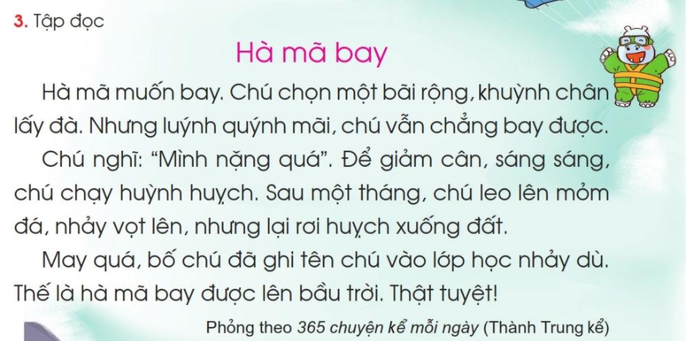
1
2
3

Slide 5

Bµi 135
Ôn tập

Slide 6
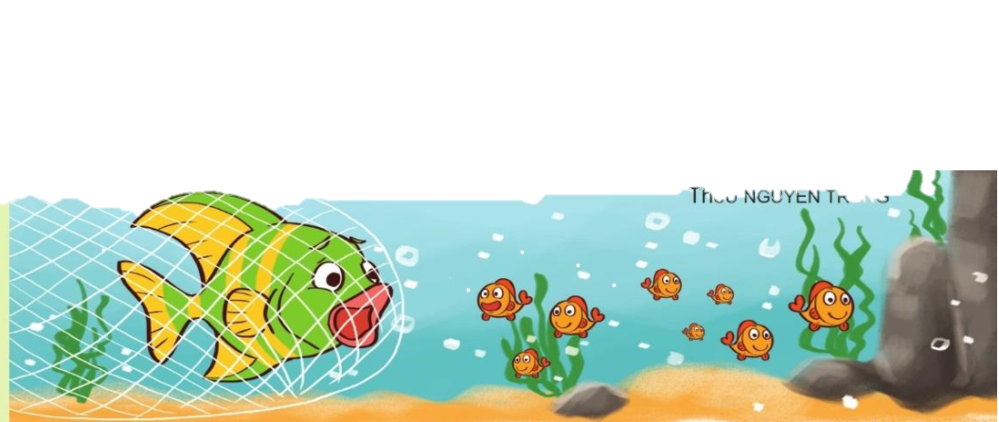

Slide 7
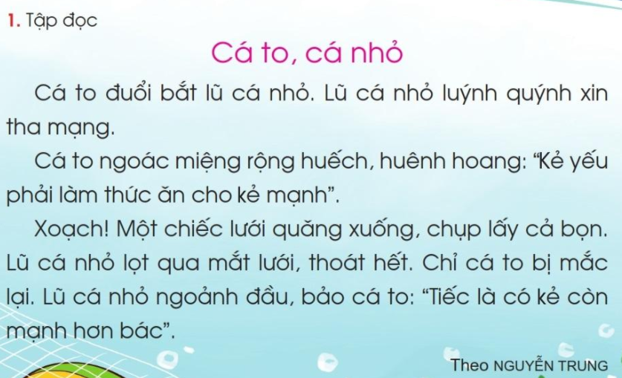

Slide 8

Luyện đọc từ ngữ
luýnh quýnh
ngoác
rộng huếch
huênh hoang
xoạch
ngoảnh đầu

Slide 9
1
2
3
4
6
5
7
8
9
10

Slide 10
1
2

Slide 11

Cá to, cá nhỏ
Cá to đuổi bắt lũ cá nhỏ. Lũ cá nhỏ luýnh quýnh xin tha mạng.
Cá to ngoác miệng rộng huếch, huênh hoang: “Kẻ yếu phải làm thức ăn cho kẻ mạnh”.

Slide 12

Cá to, cá nhỏ
Xoạch! Một chiếc lưới quăng xuống, chụp lấy cả bọn. Lũ cá nhỏ lọt qua mắt lưới, thoát hết. Chỉ cá to bị mắc lại. Lũ cá nhỏ ngoảnh đầu, bảo cá to: “Tiếc là có kẻ còn mạnh hơn bác”.

Slide 13




LUYỆN ĐỌC TRONG NHÓM

Slide 14
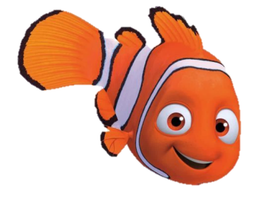
TIÊU CHÍ NHẬN XÉT
Đọc đúng
Đọc to, rõ ràng
Biết đọc nối tiếp đoạn

Slide 15

NGHỈ GIẢI LAO

Slide 17


Tìm hiểu bài

Slide 18
Cá to, cá nhỏ
Cá to đuổi bắt lũ cá nhỏ. Lũ cá nhỏ luýnh quýnh xin tha mạng.
Cá to ngoác miệng rộng huếch, huênh hoang: “Kẻ yếu phải làm thức ăn cho kẻ mạnh”.

Slide 19
Cá to, cá nhỏ
Xoạch! Một chiếc lưới quăng xuống, chụp lấy cả bọn. Lũ cá nhỏ lọt qua mắt lưới, thoát hết. Chỉ cá to bị mắc lại. Lũ cá nhỏ ngoảnh đầu, bảo cá to: “Tiếc là có kẻ còn mạnh hơn bác”.

Slide 20


Ý nào đúng?
Khi lưới được kéo lên:
A
Cá to, cá nhỏ đều bị mắc lưới.
Lũ cá nhỏ lọt qua mắt lưới, cá to bị mắc lại.
B

Slide 21

Lời khuyên
Không nên kiêu ngạo, huênh hoang. Cần phải khiêm tốn và đối xử tốt với mọi người.

Slide 22
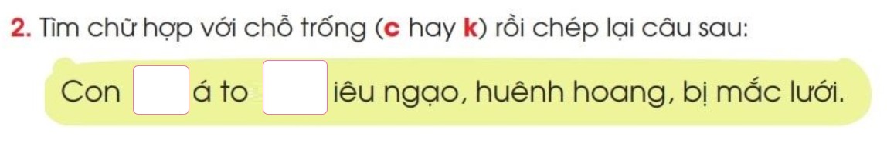

i
k
e
ê

Slide 23

CΪ cá Ǉo kΗłu wgạo , hΜłζ hΞng , λŻ jắc
lưƞ .

Slide 24
Dặn dò
Luyện đọc lại tất cả các bài đã học trong tuần.
Chuẩn bị bài 136: oai –oay –uây.

Slide 25
Cảm ơn các thầy cô giáo đã lắng nghe

